Slide 1


GAZDÁLKODJ OKOSAN ÉS LÉGY PÉNZÜGYILEG TUDATOS !
A KIBERBIZTONSÁG KAPCSOLATA - A PÉNZÜGYI FOGYASZTÓVÉDELEMMEL
Kelet – Magyarországi Szépkorúak Akadémiája
Előadó: Dr. Szakács Attila Főiskolai Docens
2026.04.02
Debreceni Egyetem, Gazdaságtudományi Kar, Marketing és Kereskedelem Intézet

Slide 2
Kockázatfelmérő kérdőív:
(min. 3 igen válasznál magas a kockázat)
Kapott már gyanús SMS-t? (Igen / Nem)
Kapott már bank nevében telefonhívást? (Igen / Nem)
Megtakarítását Otthon tartja? (Igen / Nem)
Használ mobilbankot? (Igen / Nem)
Nyugdíját készpénzben kapja? (Igen / Nem)

Slide 3
Mini kiberbiztonsági teszt
SMS érkezik bank nevében linkkel. Mit tesz?
Telefonon PIN kódot kérnek. Mit tesz?
Unoka bajban hív, pénzt kér. Mit tesz?
Csomag értesítés linkkel jön. Mit tesz?
Banktól hívják és kérik tölsön le egy app-ot. Mit tesz?

Slide 4
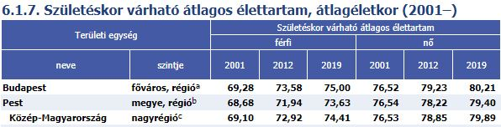
Születéskor várható élettartam
Forrás: KSH

Slide 5
Néhány cél, amire érdemes gondolni:
Hirtelen egészségügyi kiadás, pl. külföldi kezelés
Lakásfelújítás, költözés – akár kényszerből, pl. rokkantság
Hobbi, utazás, bakancslista
Mások támogatása (unoka, gyerek)
Vésztartalék, váratlan kiadások
Új autó, akár kényszerből
Örökség, amit hátrahagyunk

Slide 6
Mini orvosi egyetem (Mini-Med School) – kívülállóknak
Mini Pénzügyi egyetem (Mini-Money School)-érdeklődőknek
1989-ben John Cohen Colorado államban alapított egy orvostudományi ismeretterjesztő iskolát. (Azóta az USÁ-ban már 70 egyetem hasonlót)
élettan alapvető ismereteit és az orvostudomány legégetőbb problémáit taglalják,
Valakik az agyelemzést valakik az idősek egészségügyi ellátására vagy az alternatív gyógyászatra helyezik a hangsúlyt.
Tízezrek bizonyították, hogy képesek megérteni az alapvető orvosbiológiai koncepciókat, és megtanulták, hogyan javítsanak az orvosukkal való kommunikáción.
Évek alatt, állítja Cohen, sokan észrevettek magukon vagy szeretteiken olyan tüneteket, amelyeket nem vettek volna észre, ha nem jártak volna az orvosi szemináriumokra.
John Cohen tudomány- és tanulásszeretete nyilvánvalóan “fertőző”.
Miért ne akarnánk jobban megérteni mi is a pénzügyeinket – Mi is tudunk segíteni !

Slide 7
A tisztességtelen kereskedelmi gyakorlatok
Az új 'csodatermék', az űrmágnes lézer
Még mindig hallani a megtévesztő, csaló termékbemutatókról, hiába voltak erre vonatkozó szigorítások, sajnos vannak olyan kiskapuk, amelyek szabad utat engednek az időseket becsapó cégeknek. Az egyik ilyen termékbemutató-csali az "űrmágnes lézernek" fordított termék, a Magnetspace lézer, aminek nyilván számos "csodás" hatása van.
Egy idős hölgy részt vett a termék bemutatóján tavaly novemberben, vásárolt is egyet, csakhogy olyan szerződést írattak vele alá, amelynek a lényege, hogy a 230 ezer forintos termék a hitelszerződés 2025-ban esedékes lejráta után 416 ezer forintba kerül valójában. A hölgy meggondolta magát, és visszaadná a terméket, de nem adnak rá lehetőséget. A cég képviselője azzal védekezik, hogy a hölgy a 14 napos elállási határidőn túl tette meg elállási nyilatkozatát.
Másik esetben kés ill edénykészletet vásárolt amely csoda dolgokra volt képes. …..

Slide 8
Személyesen vet már át a webáruházban rendelt terméket - Van-e indokolás nélküli elállási joga, vagy nincs?
A témakörben irányadó, a fogyasztó és a vállalkozás közötti szerződések részletes szabályairól szóló 45/2014. (II. 26.) Korm. rendelet megalkotása a fogyasztók jogairól szóló 2011. október 25-i 2011/83/EU európai parlamenti és tanácsi irányelvnek való megfelelést szolgálja.
Az irányelv indokolása szerint mivel távértékesítés esetén a fogyasztó nem tekintheti meg az árut a szerződés megkötése előtt, elállási jogot kell biztosítani számára.
Ugyanezen okból a fogyasztó számára lehetőséget kell biztosítani arra, hogy az áru jellegének, tulajdonságainak és működésének meghatározásához szükséges mértékben kipróbálhassa és megvizsgálhassa azt az árut, amelyet meg szándékozik vásárolni.
Internetes vásárlás esetén a fogyasztó a termék kézhezvételétől számított 14 naptári napon belül jelezheti elállási szándékát a kereskedő felé írásban, melyet indokolni nem köteles.

Slide 9

INFORMÁCIÓ - PNTI
ÖNGONDOSKODÁS

Slide 10



Slide 11

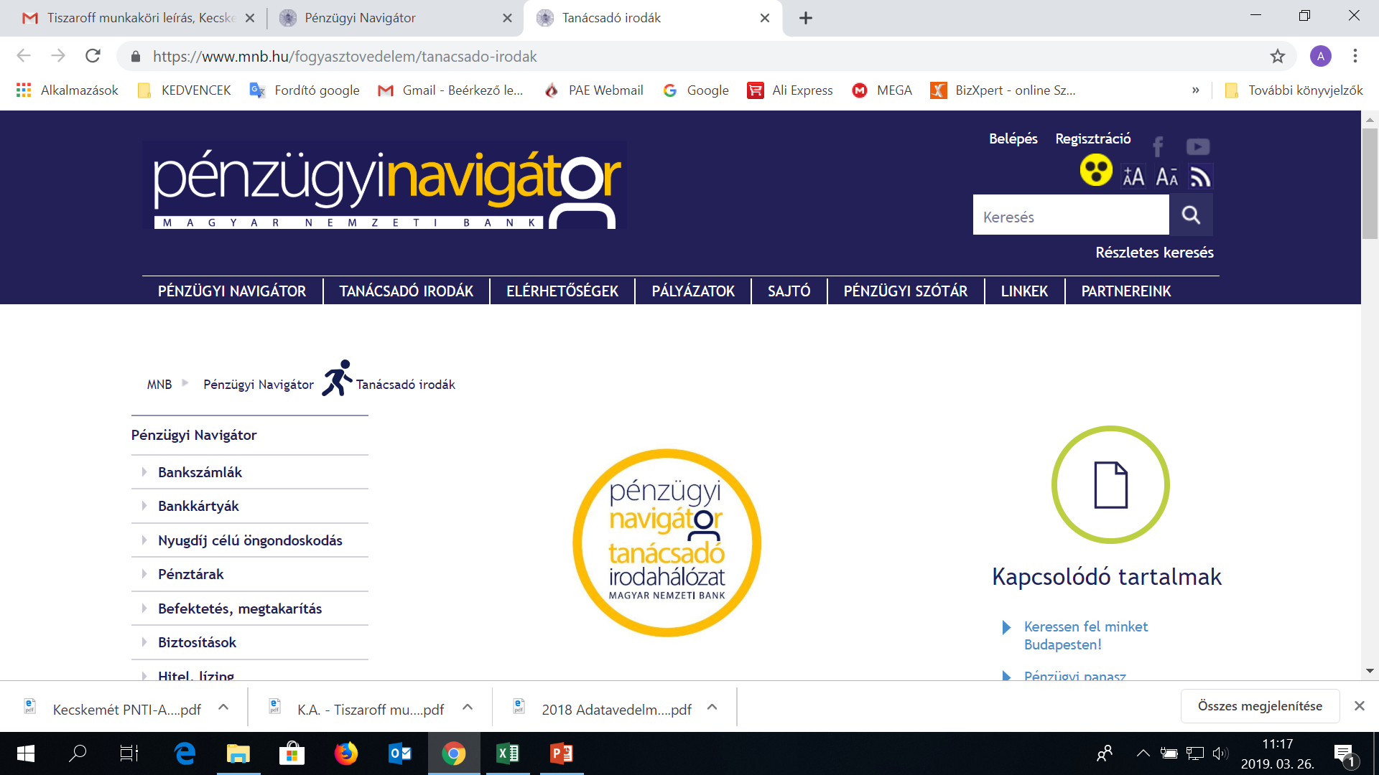
A Magyar Nemzeti Bank alapokmányban rögzített kiemelt feladata a fogyasztók pénzügyi tudatosságának erősítése, a hazai pénzügyi kultúra fejlesztése. A Pénzügyi Navigátor ismertetőanyagok, keresők és kalkulátorok segítséget nyújtanak az alapos tájékozódáshoz, a helytelen pénzügyi döntések megelőzéséhez, ezáltal az anyagi nehézségek elkerüléséhez.
Pénzügyi Navigátor. Utat mutat a pénzügyekben.

Slide 12

PNTI - Létrehozásának célja…
A pénzügyi termékeket és/vagy szolgáltatásokat igénybe vevő fogyasztó támogatása
  Általános széleskörű tájékoztatás
  Panaszaik, jogsérelmeik orvoslása
Tudatos pénzügyi döntéshozatal elősegítése
  Tájékoztatók
  Alkalmazások
Védelem a tisztességtelen vagy jogosulatlan
szolgáltatói gyakorlatoktól – Árubemutatók, Telefonok
Pénzügyi tudatosság megerősítése, fejlesztése

Slide 13
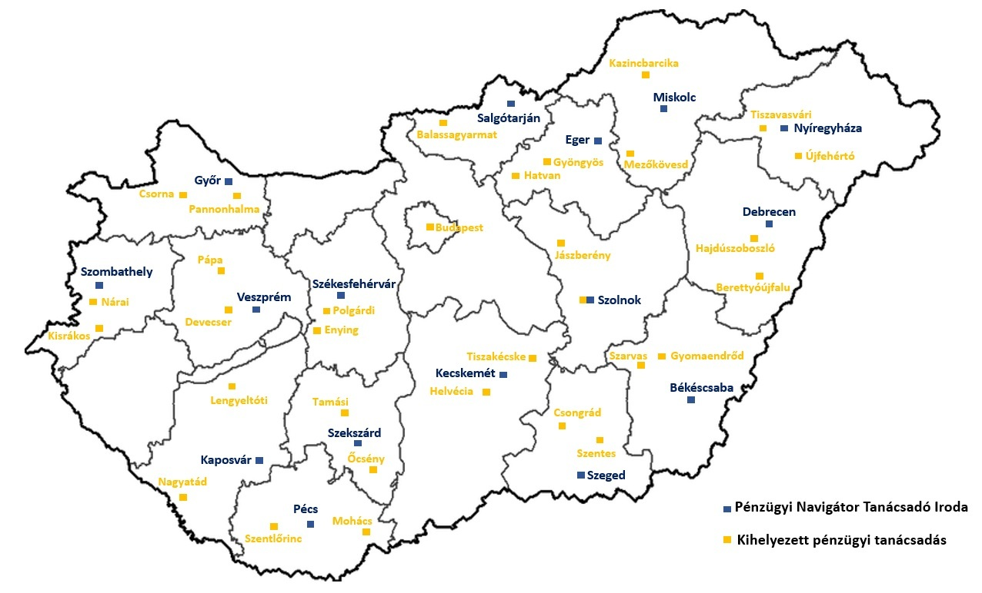
PÉNZÜGYI NAVIGÁTOR
TANÁCSADÓ IRODAHÁLÓZAT

Slide 14
Pénzügyi panasz – Pénzügyi Békéltető Tanács
1-1 komolyabb döntés évekre is befolyásolhat
Formanyomtatványok → kitöltésükkel pénzügyi panaszt nyújthatunk be
Szerződéses jogvita esetén → pénzügyi békéltető testülethez fordulhatunk
Fogyasztóvédelmi jogainkról, tájékoztatáshoz való jogainkról , elálláshoz való jogunkról, felmondásról és jogorvoslatokról is tájékozódhatunk.

Slide 15
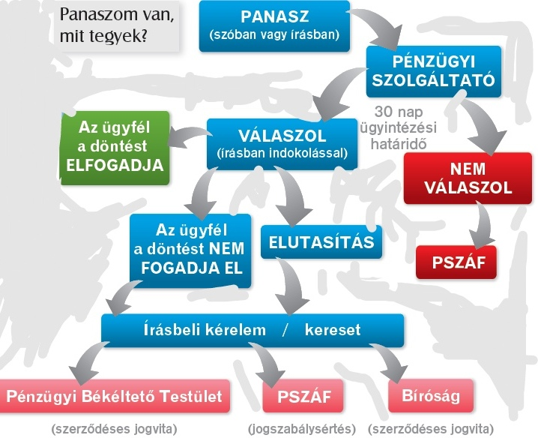

Slide 16

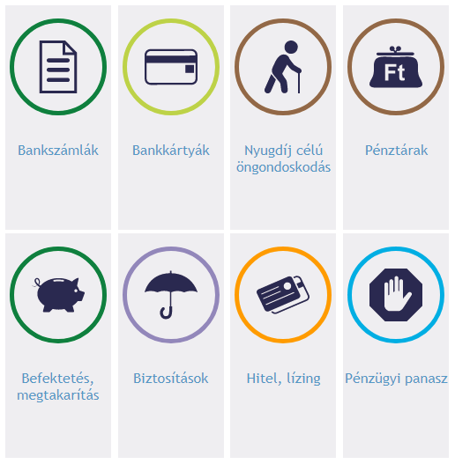

https://www.mnb.hu/fogyasztovedelem

Slide 17


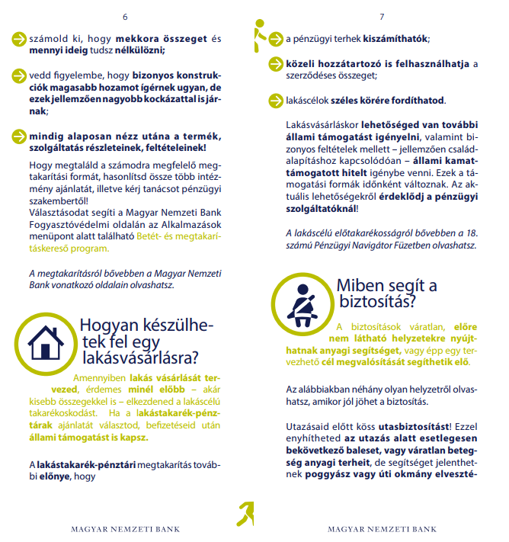

Pénzügyi navigátor füzetek
Tematikus segítségnyújtás a pénzügyi kérdéseket illetően.

Slide 18
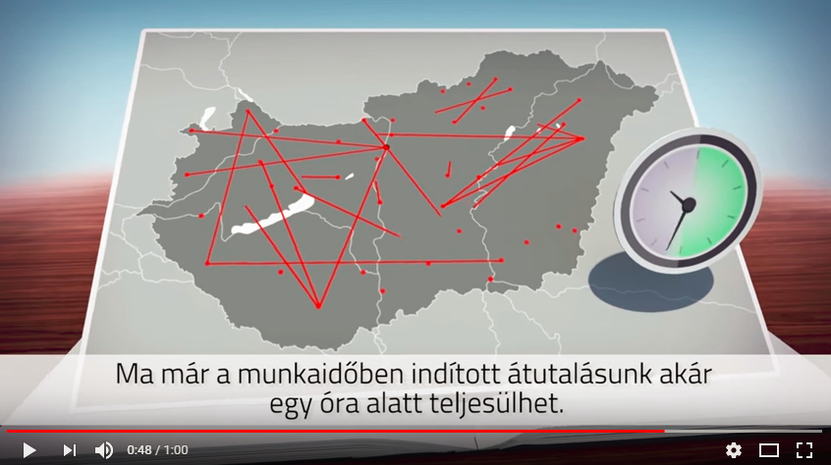
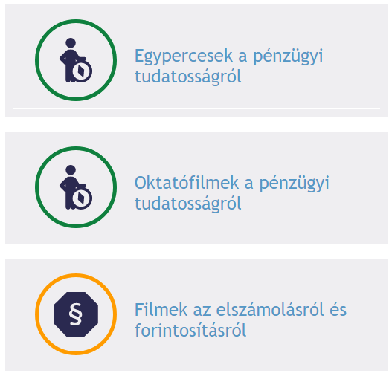
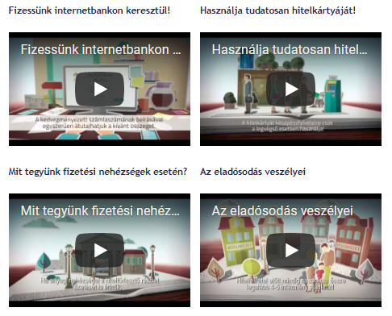

Pénzügyi navigátor filmek

Slide 19

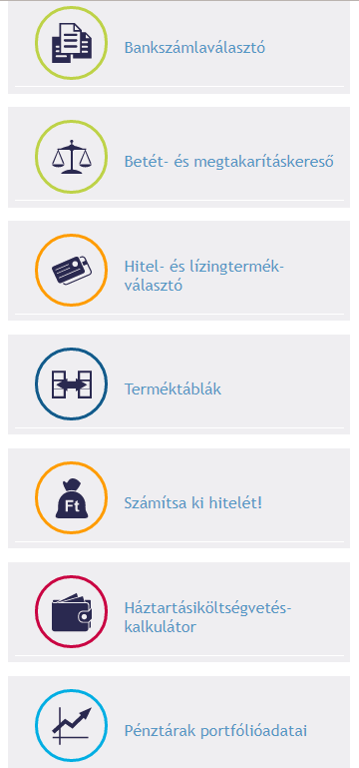
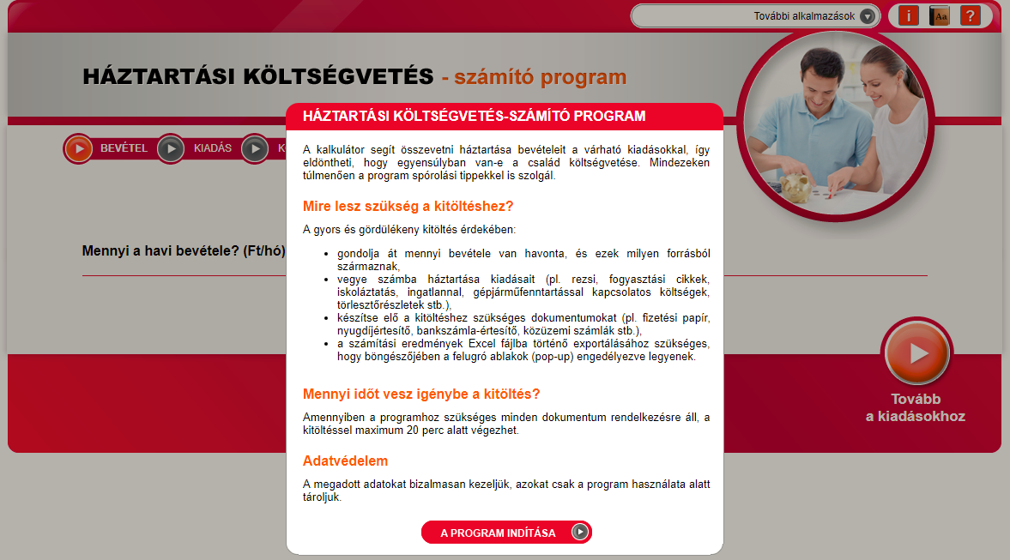
Pénzügyi navigátor alkalmazások

Slide 20

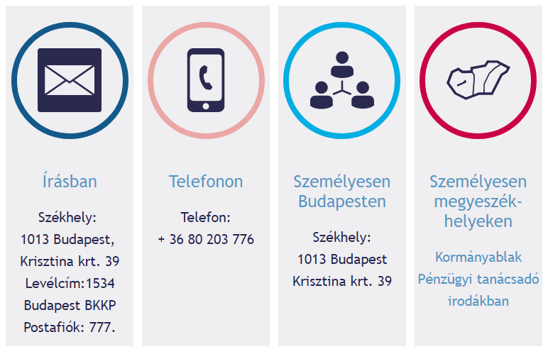

Kapcsolat…

Slide 21
A pénzügyi tudatosság erősítése gazdasági és társadalmi érdek – fiatalok segítsék az idősebbeket – vagy esetleg fordítva?
A magyar emberek pénzügyi tudatosságának növelése nemzeti érdek, mert hosszú távon jelentős hatása van az emberek jólétére, a gazdasági növekedésre, annak stabilitására is
A stratégia legfontosabb célkitűzései: a pénzügyi jártasság és az ismeretek körének bővítése révén erősíteni kell a tudatos fogyasztói magatartást a pénzügyi döntések meghozatalában, az öngondoskodási szemlélet térnyerésében, a korszerű fizetési eszközök használatában és a hitelfelvétel során.
a tudatos pénzügyi gondolkodás egyik fontos eleme az öngondoskodás erősítése, ezen belül is az életkezdés, a nyugdíjas évekre való felkészülés és az egészségügyi ellátás támogatása.
A KSH adatai szerint közel 2,6 millió nyugdíjas van hazánkban, az évente kifizetett nyugdíjuk pedig 3,5 ezer milliárd forintra tehető. Meglepőnek tűnhet, hogy a digitalizáció térhódítása közepette a nyugdíjasok közel fele még mindig készpénzben, postai úton kéri a nyugdíját, miközben a bankszámlák a nyugdíj elektronikus kifizetését is lehetővé teszik és számos más előnnyel is járnak. (2017-től a nyugdíjak összegének 51 százaléka már utalással jutott el az érintettekhez - 5 év alatt 2 MRD Ft megtakarítás! 2025-ben ezek a számok kb. 60% akár 7Mrd Ft is nőhet a megtakarítás )

Slide 22
Milyen hatással van ez a fogyasztókra - Öngondoskodást ösztönző intézkedések
Kormányzati intézkedések:
Start-értékpapírszámla (Baba kötvény) az életkezdés elősegítése -160 ezer nyitottak a szülők és nagyszülők.
A társadalmi szolidaritáson alapuló egységes állami nyugdíjrendszer mellett a kiegészítő nyugdíjcélú megtakarítások az öngondoskodás alapelvére épülve teremtik meg az időskori ellátások pénzügyi forrásait. Önkéntes egészség- és önsegélyező pénztári rendszert is segíti mindezt (kb. 68 milliárd FT)
Nyugdíjtermékek Pl. életbiztosítás, pénztárak (20% támogatás kb. 2025 –ben 70MRD Ft-nál több maradt a lakosságnál + 70.000 új pénztártag )
Szeretnék egy kis játékra felkérni Önöket !

Slide 23
Pénztárak lehetőségek – Ki használta?
Egészségpénztár
Önsegélyező pénztár - Nyugdíj
Lakástakarék pénztár (?)

Slide 24
A lakosság nagy része az alábbiak szerint él CARPE DIEM (OTP öngondoskodási index)
Válaszadók 77% államtól várja kényelmes időskora biztosítását
72 százaléka szerint ez az összeg viszont nem lesz elég a gondtalan időskorra
Kinek van magánnyugdíjból vagy Önkéntes nyugdíjpénztárból szolgáltatatása.
Kinek van rendszeres kifizetés ezek valamelyikéből?
Mivel lehet összesen a legtöbbet megtakarítani az SZJA –ból?
(Kiosztott kérdőív kitöltés – igény esetén)

Slide 25
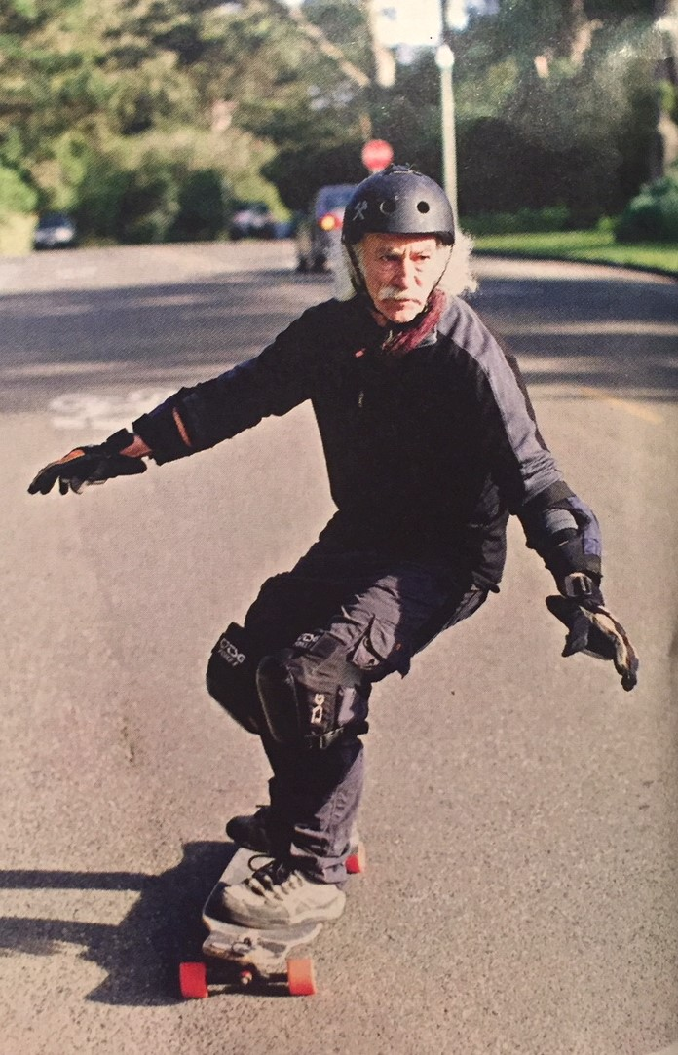
Megoldás - Nyugdíjcélú öngondoskodás
Tervezése → érdemes aktív keresőkorban
Formái: (20% ha több fajta van max: 280-eFt)
  Önkéntes nyugdíjpénztár (Max: 150-eFt)
  Nyugdíj előtakarékossági számla (NYESZ 100-eFt)
  Nyugdíjbiztosítások (Max: 130-eFt)
Megfelelő tájékoztatás , Felhasználás
NAV utalja vissza ahová kértük: Érdemes
Egészségpénztárba kérni mert azonnal felhasználható
2025-ben 810 ezren vettek igénybe és közel 48MRD Ft spóroltak.
Idén előző évhez képest 107 ezerrel többen vannak a kedvezményezettek

Slide 26
Bankszámlák
Munkabér, nyugdíj, ösztöndíj, egyéb átutalások
Otthonról is kényelmes
Ahhoz, hogy a bankszámlánk tényleg azt nyújtsa, ami számunkra a legoptimálisabb → körültekintő választás
Bankszámlaválasztás előtt tisztázni → Mire akarjuk használni a számlát? Mekkora összegek és milyen rendszerességgel érkeznek várhatóan rá? Bankfiókban vagy online szeretnénk ügyet intézni?
Bankszámlahasználat közben is figyeljük a bankok egyes ajánlatait!
Elektronikus banki szolgáltatások előnyei, kockázatai (jelszóváltás, nyilvános hálózatok veszélyei, adathalászat)
Megszüntetés, vagy más szolgáltatóhoz való átruházás előtti tájékozódás

Slide 27
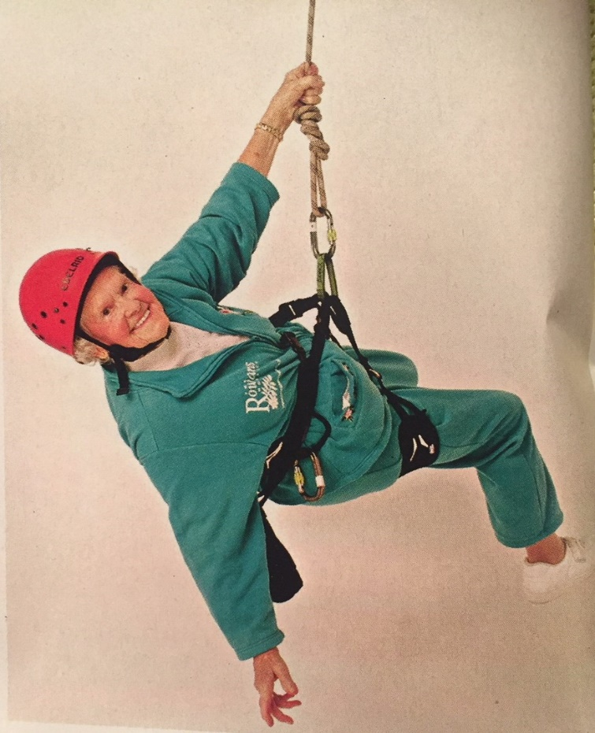
Bankkártyák
Készpénzfelvétel, fizetés térben és online
Optimális bankkártyakiválasztás, kártyaszerződések, kártyatípusok
Felszámított költségek (fő és társkártya éves díja, pótkártya díja, letiltási díj stb…)
Bank → készpénz helyettesítő fizetési eszközöket előnyben részesíti
Bankkártya biztonsága (PIN kód, fizetéskor ne kerüljön ki látóterünkből, online fizetőoldal titkosított legyen)
Hitelkártya működése → írásban és ábrákkal szemléltetve

Slide 28

Lássuk hányan töltötték ki a kérdőívet !!!
Szeretnék kisorsolni egy-két könyvet

Slide 29
Mini kiberbiztonsági teszt
SMS érkezik bank nevében linkkel. Mit tesz?
Telefonon PIN kódot kérnek. Mit tesz?
Unoka bajban hív, pénzt kér. Mit tesz?
Csomag értesítés linkkel jön. Mit tesz?
Banktól hívják és kérik tölsön le egy app-ot. Mit tesz?

Slide 30
Bankkártya használat szabályai !!!!
Ne hagyjuk őrizetlenül, ne tartsuk láthatóan szem előtt, és ne hagyjuk gépjárműben! Lehetőség szerint naponta ellenőrizzük, hogy megvan-e és még a legközelebbi családtagjainknak se adjuk kölcsön! Igényeljünk inkább a számlához társkártyát!
Vásárláskor és pénzkivétel alkalmával mindig őrizzük meg a bizonylatot és vessük össze a havi bankszámlakivonattal. Ha biztosak vagyunk abban, hogy nem mi hajtottuk végre a kérdéses tranzakciót, jelezzük azt a banknak, és tiltassuk le a kártyát.
Mindig ellenőrizzük, nem látunk-e szokatlan, oda nem illő tárgyat vagy nyilvánvaló rongálás nyomait az automatán. Például a kártyanyílásra nincs-e ráhelyezve valami. Ne használjuk a hibaüzenet van akkor sem.
Mielőtt kártyánkat elővesszük, győződjünk meg róla, hogy nem látunk-e a közelben gyanúsan viselkedő személyt vagy személyeket. Gyanakodjunk, ha az automata használata közben, különösen, ha a kártyánkat nem adta ki a gép, egy idegen nagyon segítőkésznek bizonyul, még ha banki alkalmazottnak adja ki magát, akkor is.
Kártyánkat (CV kód) és Pin kódot ne adjuk ki soha( és ne írjuk fel a kártyára)

Slide 31
Adathalász csalások legjellemzőbb típusai
Csalások a mindennapokban:
• "Nigériai" csalás
• Phishing: adathalász banki e-mailek
• Vishing: hamis banki hívások
• Smishing: hamis banki SMS-ek
• Meghamisított banki oldalak
• Nem banki szolgáltatók nevével történő visszaélés
• Wangiri: visszahívásos telefonos csalás
• Hamis tranzakciók jóváhagyása
• Hamis befektetési lehetőségek
• Hamis online ajánlatok
• Személyesadat-lopás a közösségi médiában
• Evil twin phishing: hamis WiFi-hálózat létrehozása
• Rosszindulatú kód telepítése a készülékre
• Hívószám spoofing: hívószám-hamisítás
• QR-kódos csalás
• Angler phishing: hamis szolgáltatói ügyintézés a közösségi médiában
• Eladók átverése online piactereken
Csalások a Munkahelyeken:
Hamis vezetői utasítás e-mailben vagy telefonon
Hamis ügyfél vagy beszállító

Slide 32
Amennyiben adathalász csalás áldozatává vált
lletéklenekhez kerültek:
személyes vagy bankszámlaadatai,
online fiókjainak azonosítói, jelszavai,
bankkártyaszáma és a hozzátartozó CVC-kód, illetve
egyéb azonosítást és hitelesítést végző eszköze,
Ne késlekedjen és :
azonnal vegye fel a kapcsolatot bankjával, szolgáltatójával, és jelezze a csalás gyanúját;
ellenőrizze a számlaforgalmat, a tranzakciós történetet;
ellenőrizze a bankjánál kapcsolattartásra, értesítésekhez beállított telefonszámát, e-mailcímét (előfordulhat, hogy ezeket a visszaélés során megváltoztatták);
vizsgálja meg a bankszámlához társított, regisztrált eszközeit és bankolásra használt számítógépét, futtasson vírusellenőrzést, keressen ismeretlen alkalmazásokat;
nagyon fontos, hogy minél hamarabb módosítsa az online bankfiókhoz vagy értékpapírszámlájához tartozó bejelentkezési adatait (ehhez használjon olyan számítógépet vagy más csatornát, pl. telebankot, amely biztosan nem érintett a csalásban);
ha úgy gondolja, hogy a számítógépére vagy mobiltelefonjára idegen szoftver települt, akkor minden olyan hozzáférésének (e-mail, közösségi oldalak stb.) jelszavát szükséges megváltoztatni, melyet arról az eszközről használt, vagy jelszavát az eszközön tárolta;
amennyiben a bankkártyájához kapcsolódó visszaélésről szerez tudomást, mérlegelje bankkártyájának felfüggesztését vagy letiltását.

Slide 33
Védekezés a kibercsalások ellen - Legjobb védekezés az éberség
Ellenőrizze rendszeresen online fiókjait!
Ellenőrizze rendszeresen bankszámláját, és a gyanús tevékenységekről tegyen bejelentést bankjánál!
Az interneten csak biztonságos webhelyeken fizessen! Ellenőrizze, hogy a webhely címének beírására szolgáló mezőben látható-e a lakat, illetve figyeljen arra, hogy a webcím eleje https legyen, és csak biztonságos kapcsolatot használjon! Nyilvános wifi helyett saját mobilinternetre csatlakozzon!
Bankja soha nem kérdez olyan bizalmas információkat telefonon vagy e-mailben, mint az online fiókja hitelesítő adatai (felhasználónév, jelszó). Ha ilyen jellegű felszólítást kap, gyanakodjon, és mielőbb jelentse bankjánál!
Ne osszon meg senkivel telefonon vagy e-mailben banki vagy személyes adatot, beleértve a bankkártya-adatokat is!
Ne készítsen, küldjön vagy tegyen közzé közösségimédia-felületeken a bankkártyáiról készült fotót!
Ne telepítsen semmilyen alkalmazást a számítógépére vagy mobiltelefonjára más kérésére, még akkor sem, ha azt a bankja nevében teszik.
Minél sürgetőbb egy hívás vagy üzenet, annál gyanúsabb.
Ha egy ajánlat túl jónak tűnik ahhoz, hogy igaz legyen, szinte minden esetben csalás.
Nézzen utána, ellenőrizze az adott oldalt, mielőtt vásárol!
Csak akkor fizessen, ha biztonságos az internetkapcsolat! Kerülje az ingyenes vagy nyilvános wifit!
Mindig ügyeljen személyes adatai biztonságára, valamint azok biztonságos tárolására!
Szoftvereit rendszeresen frissítse, tartsa őket napra kész állapotban!
Gondolja át alaposan, mennyi személyes információt oszt meg a közösségimédia-oldalakon! A csalók az adatai és fényképei felhasználásával hamis személyazonosságot hozhatnak létre, vagy megpróbálhatják átverni.
Használjon biztonságos hitelesítést!
Ha azt gyanítja, hogy megadta fiókja adatait egy csalónak, azonnal vegye fel a kapcsolatot a bankjával!
Ha megpróbálták megkárosítani, minden esetben tegyen bejelentést a bankjánál és a rendőrségen, még akkor is, ha a csalási kísérlet nem volt sikeres!

Slide 34
Mini kiberbiztonsági teszt megoldása
SMS érkezik bank nevében linkkel. Mit tesz? (Helyes: Nem kattint)
Telefonon PIN kódot kérnek. Mit tesz? (Helyes: Leteszi)
Unoka bajban hív pénzt kér. Mit tesz? (Helyes: Visszahívja)
Csomag értesítés linkkel jön. Mit tesz? (Helyes: Futárcégnél ellenőrzi)
Banktól hívják és kérik tölsön le egy app-ot. Mit tesz? (Helyes: Leteszi)
Aki mind az 5 kérdésre helyesen válaszolt azok között ajándékot sorsolunk ki a rendezvény végén.

Slide 35
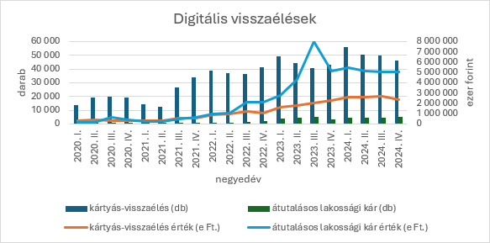
Az első kárt akkor is a bank fizetheti a internetes csalások esetében, ha a bank nevében tévesztették meg az ügyfelet a csalók – az MNB azt reméli, ezzel a pénzintézetek még gyorsabban fejlesztik majd saját védelmi vonalaikat.

Slide 36
Hasznos Linkek!
http://www.palyazatelokeszites.hu/fogyasztovedelmi_ABC
https://net.jogtar.hu/jogszabaly?docid=99700155.tv
Padödö nyugdíjas induló - https://share.google/7xEfQNgEHX5JHi4Md
https://www.youtube.com/watch?v=NL1evf9PZh8
https://www.mnb.hu/fogyasztovedelem/digitalis-biztonsag/teendok-adathalasz-csalas-eseten

Slide 38

KÖSZÖNÖM A FIGYELMET !

